Slide 1
Adiestramiento en Salud y Seguridad para el Trabajador Joven, en la Industria del Cuidado de la Salud
EL CENTRO PARA
LA SALUD Y SEGURIDAD
DEL TRABAJADOR JOVEN
EN EL INSTITUTO DE INVESTIGACIONES DE GEORGIA TECH
This material was produced under grant number SH-22227-11 from the Occupational Safety and Health Administration, U.S. Department of Labor. It does not necessarily reflect the views or policies of the U.S. Department of Labor, nor does mention of trade names, commercial products, or organizations imply endorsement by the U.S. Government.
Módulo de Adiestramiento 4
El Centro para la Salud y la Seguridad del Trabajador Joven, en el Instituto de Investigaciones de Georgia Tech.

Slide 2

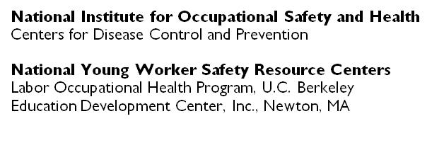
Reconocimiento de las Fuentes
HABLANDO | SEGURIDAD
ADIESTRANDO A LOS TRABAJADORES JÓVENES SOBRE LA SALUD Y SEGURIDAD LABORAL
  INSTITUTO NACIONAL PARA LA SALUD Y SEGURIDAD LABORAL
  LOS CENTROS PARA LA PREVENCIÓN Y EL CONTROL DE ENFERMEDADES
  LOS CENTROS NACIONALES CON INFORMACIÓN DE SEGURIDAD PARA EL TRABAJADOR JOVEN
  PROGRAMA SOBRE LA SALUD LABORAL DE EL CENTRO PARA EL DESARROLLO DE LA EDUCACIÓN, U.C. BERKELEY; NEWTON, MA
http://www.cdc.gov/niosh/talkingsafety/
Introduction to OSHA = Conociendo a OSHA
http://www.osha.gov/dte/outreach/construction_generalindustry/teachingaids.html
Trabaje Seguro, Trabaje Inteligentemente: Plan de Estudios para Concientización de los Trabajadores Adolescentes sobre la Salud y la Seguridad. Universidad de Washington: Depto. De Ciencias Ambientales y Salud Ocupacional. Depto. del Trabajo e Industrias. Estado de Washington.
OSHA’s 11-- Plan de Estudios de 10 Horas de OSHA sobre la Industria en General: Universidad de Washington: Depto. de Ciencias Ambientales y Salud Ocupacional.
Depto. del Trabajo e Industrias. Estado de Washington.
El Centro para la Salud y la Seguridad del Trabajador Joven, en el Instituto de Investigaciones de Georgia Tech.

Slide 3
Agenda & Objetivos del Curso
En esta sesión usted aprenderá sobre:
  Los Agentes Patógenos Transmitidos por la Sangre (BBP)
    ¿Qué es un agente patógeno transmitido por la sangre?
    ¿Cómo son expuestos a BBP los trabajadores del cuidado de la salud ?
    ¿Cómo previene usted una exposición a BBP y qué debe hacer usted, si resulta expuesto en su trabajo?
  La Protección Respiratoria
    ¿Qué es un respirador?
    ¿Cuándo necesita usted usar/colocarse un respirador (riesgos en los centros de salud con mayor probabilidad de requerir el uso de un respirador)?
    ¿Cuáles son las limitaciones de un respirador?
El Centro para la Salud y la Seguridad del Trabajador Joven, en el Instituto de Investigaciones de Georgia Tech.
El Centro para la Salud y la Seguridad del Trabajador Joven, en el Instituto de Investigaciones de Georgia Tech.

Slide 4
Agenda & Objetivos del Curso (continuación)
La Ergonomía
  ¿Qué significa “ergonomía” y cómo afecta a los trabajadores del cuidado de la salud?
  ¿Cómo evito yo una lesión relacionada con la ergonomía?
La Violencia en el Sitio de Trabajo
  ¿Por qué están en riesgo de violencia en el trabajo los trabajadores del cuidado de la salud?
  ¿Cuáles son los factores de riesgo y cómo puede minimizarlos usted?
La Respuesta ante Emergencias
  ¿Cuáles serían algunos ejemplos de los tipos de emergencias que suceden en los centros de salud?
  ¿Cómo se prepara su empleador para esos tipos de emergencias?
El Centro para la Salud y la Seguridad del Trabajador Joven, en el Instituto de Investigaciones de Georgia Tech.

Slide 5



Relacionando Todas las Partes
La pieza del rompecabezas representa una actividad, la cual los alumnos pueden realizar individualmente o en grupo
El carrete de película representa las maneras cómo integrar / combinar los medios de comunicación con el adiestramiento
El micrófono representa las maneras cómo involucrar e invitar a particicipar a los alumnos
El Centro para la Salud y la Seguridad del Trabajador Joven, en el Instituto de Investigaciones de Georgia Tech.

Slide 6
La Industria del Cuidado de la Salud incluye:
Los hospitales públicos y privados
Las instalaciones para atención médica por enfermeras y las residenciales (ancianatos)
Las oficinas de médicos, odontólogos/dentistas, etc.
Los servicios para el cuidado de la salud en el hogar
Los centros para el cuidado de pacientes ambulatorios
Los servicios ambulatorios para el cuidado de la salud
Los laboratorios médicos y de diagnóstico
El Centro para la Salud y la Seguridad del Trabajador Joven, en el Instituto de Investigaciones de Georgia Tech.

Slide 7
¿En qué se diferencia el trabajo en la industria de la salud, de otras actividades laborales?
En los centros de salud hay:
  diversidad de títulos y responsabilidades/obligaciones
  una única "actividad/función": el cuidado de los enfermos
  Comportamientos sociales relacionados con la función de atender/cuidar a otros
  Exposiciones inusuales y únicas
  Interrupción de las habituales conductas de auto-protección
  énfasis en la confidencialidad
El Centro para la Salud y la Seguridad del Trabajador Joven, en el Instituto de Investigaciones de Georgia Tech.

Slide 8
¿Sabía usted que …
La mayor industria en la economía Norteamericana es la del cuidado de la salud? (EEOC, 2011)
Los resbalones, tropezones y caídas son algunas de las principales causas de lesiones en los centros de salud?
Ocurren anualmente de 600.000 a 800.000 lesiones por pinchazos con agujas?
  Las enfermeras sufren la mayoría de las lesiones por pinchazos con agujas
Source: CDC, 2004
El Centro para la Salud y la Seguridad del Trabajador Joven, en el Instituto de Investigaciones de Georgia Tech.
Notes:
Pregunte cómo ocurren/suceden la mayoría de los pinchazos con agujas. (Respuesta: ocurren durante el uso y la eliminación de las mismas).

Slide 9
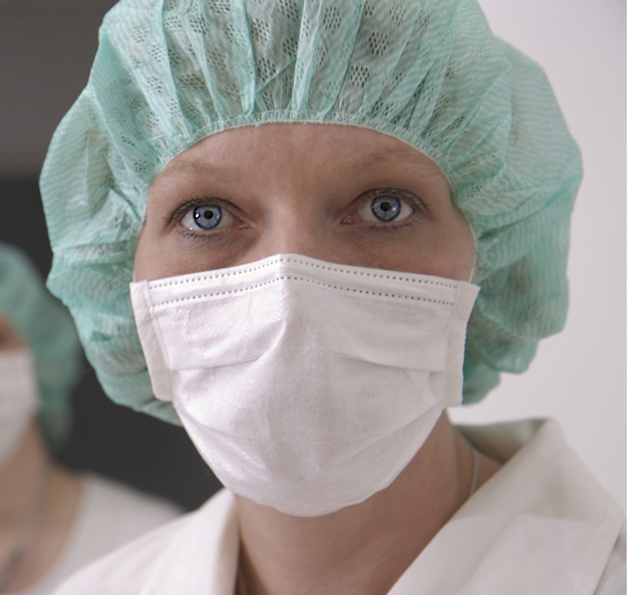
El cuidado de la salud no siempre es saludable…
Hay riesgo de infección
Hay exposición a químicos y medicamentos
Ocurren lesiones por movimientos repetitivos y por esfuerzos para alzar / levantar
Hay estrés
El Centro para la Salud y la Seguridad del Trabajador Joven, en el Instituto de Investigaciones de Georgia Tech.

Slide 10
Los Agentes Patógenos Transmitidos por la Sangre y el Control de Infecciones
EL CENTRO PARA
LA SALUD Y SEGURIDAD
DEL TRABAJOR JOVEN
EN EL INSTITUTO DE INVESTIGACIONES DE GEORGIA TECH
Información suministrada por OSHA gracias al patrocinio de Susan Harwood para el Programa de Capacitación en la Construcción: # SH-20848SHO

Slide 11

¿Qué es un Patógeno?
Es un microorganismo infeccioso presente en la sangre, y el cual puede causar una enfermedad en las personas.
Virus
  Del Resfriado y Gripe
  De la Hepatitis B & C
  Del HIV
Bacteria
  Infecciones por estafilococos
  Tuberculosis
El Centro para la Salud y la Seguridad del Trabajador Joven, en el Instituto de Investigaciones de Georgia Tech.
Notes:
OSHA: Los patógenos transmitidos por la sangre son microorganismos infecciosos presentes en la sangre y que pueden causar enfermedades en las personas. Entre estos patógenos se incluyen, pero no se limitan exclusivamente, los siguientes: el virus de la hepatitis B (HBV), el virus de la hepatitis C (HCV), y el virus de inmunodeficiencia humana (HIV), y el virus que causa el SIDA / AIDS. Los empleados expuestos a los patógenos transmitidos por la sangre, están en riesgo de contraer enfermedades o potencialmente mortales.

Slide 12

¿Sabía usted que…
El virus de la hepatitis C puede vivir en la sangre seca hasta por 30 días?
La hepatitis C es la causa principal de insuficiencia hepática en los EE.UU. de Norteamérica?
Hasta 4 millones de estadounidenses están infectados con hepatitis C?
No existe una vacuna para la Hepatitis C?
El Centro para la Salud y la Seguridad del Trabajador Joven, en el Instituto de Investigaciones de Georgia Tech.

Slide 13

Los Patógenos Transmitidos por la Sangre
En el trabajo, la mayoría de los patógenos biológicos son transmitidos por:
  Pinchazo accidental con un objeto punzante contaminado
  Contacto entre piel rota/lesio- nada y fluidos corporales infectados
  Contacto entre las membranas mucosas y fluidos corporales infectados
RECUERDE:
Las sustancias corporales o la sangre no tienen que estar visibles para que se transmita una infección
El Centro para la Salud y la Seguridad del Trabajador Joven, en el Instituto de Investigaciones de Georgia Tech.
Notes:
Converse/hable sobre lo que es una membrana mucosa y lo que es un fluido corporal.
Otros Materiales Potentialmente Infecciosos , quiere decir (1) Los siguientes fluidos corporales humanos:(1) Los siguientes fluidos corporales de las personas: semen, secreciones vaginales, líquido cefalorraquídeo, liquido sinovial, liquido pleural, liquido pericárdico, líquido peritoneal, líquido amniótico, la saliva en procedimien-tos dentales, cualquier fluido corporal que esté visiblemente contaminado con sangre, y todos los fluidos corporales en situaciones en las cuales es difícil o imposible establecer una diferencia entre fluidos corporales; (2) cualquier tejido u órgano no fijo/permanente (excepto piel intacta) de una persona (viva o muerta); y (3) cultivos de células o tejidos que contengan HIV, cultivos de órganos, y otras soluciones o medio de cultivo que contenga HIV o HBV; y sangre, órganos u otros tejidos provenientes de animales utilizados en experimentos e infectados con HIV o HBV.

Slide 14
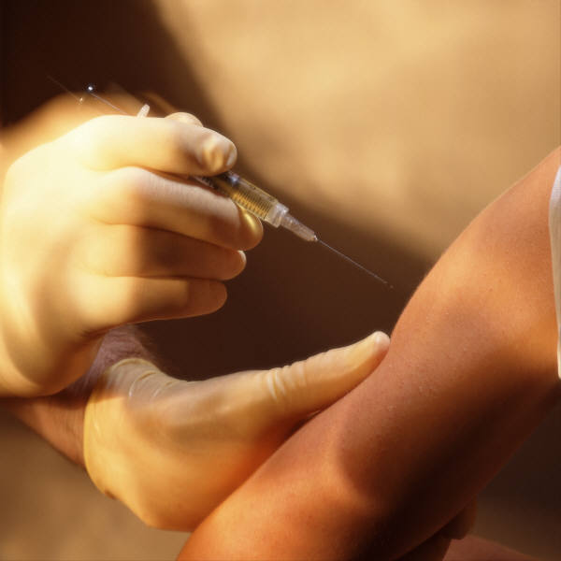
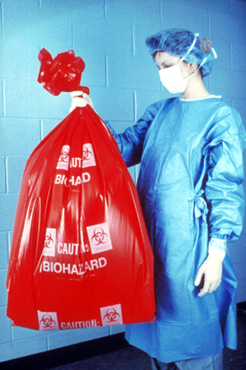
lesiones
Anualmente de 600.000 a 800.000 lesiones por pinchazos con agujas
  Las enfermeras sufren la mayoría de las lesiones por pinchazos con agujas
1/3 de todas las lesiones cortopun-zantes ocurren durante la elimina-ción /desechos para la basura
  El CDC calcula que entre un 60% a un 80% pueden ser evitadas
Otros incidentes de exposición
  Las salpicaduras
  Contacto con membranas mucosas o piel lesionada/con heridas
El Centro para la Salud y la Seguridad del Trabajador Joven, en el Instituto de Investigaciones de Georgia Tech.

Slide 15
Las Estrategias de Prevención
Ejemplo: material desechable, de un solo uso (agujas, bisturis, batas para pacientes)
Eliminar/Sustituir/Aislar
el riesgo/peligro
Ejemplos:
Adiestramiento sobre enfermeda-des infecciosas y su transmisión
La norma de “Precauciones Universales”
Reglas para lavarse las manos
Vacunación contra Hepatitis B
Mejorar las Políticas y Procedimientos Laborales
Ejemplo:
Uso de guantes desechables durante los procedimientos y la limpieza de equipos
Use Ropa y Equipo Protector
El Centro para la Salud y la Seguridad del Trabajador Joven, en el Instituto de Investigaciones de Georgia Tech.
Notes:
Sondee la clase sobre cuál método parece ser el mejor, cuál el 2do mejor, y cuál el último.

Slide 16

Estrategias para Limpiar y Desinfectar
Los productos y químicos usados para limpiar y desinfectar pueden ser peligrosos, si usted no está adiestrado sobre su uso/aplicación y cómo utilizarlos correctamente
Autoclave
  Calor y Vapor
  Bueno para objetos
Limpiador Ultrasónico
  Vibración & desinfectante
Desinfectantes de calidad en los hospitales
“Quats” (Compuestos de Amonio Cuaternario )
Glutaraldehído
Alcohol Etílico
Soluciones de Cloro
  Deben prepararse todos los días
Su empleador tiene la obligación de adiestrarlo a usted sobre los riesgos de trabajar con químicos en sus labores/funciones.
El Centro para la Salud y la Seguridad del Trabajador Joven, en el Instituto de Investigaciones de Georgia Tech.
Notes:
Asegúrese de definir/establecer las diferencias entre descontaminación, desinfección y esterilización.
Las mismas están señaladas en el glosario.
Aquí les presento un caso estudiado y suministrado por NIOSH: use esta historia como ejemplo:
CASO CLÍNICO —Varias enfermeras estaban trabajando en un área donde había glutaraldehído, almacenado en recipientes de un 1 litro colocados sobre los mesones, y era utilizado para desinfectar broncoscopios. Ellas se quejaron de urticaria, opresión en el pecho y ojos llorosos. Una evaluación del área de trabajo indicó que había un sistema de ventilación y recirculación del aire que era independiente (separado), y diseñado para suministrar un 10% de aire externo. Las enfermeras no utilizaban equipo de protección personal (tal como guantes). Se tomaron las medidas para reducir exposiciones. Éstas incluyeron cambiar los recipientes de glutaraldehído por modelos herméticos, utilizar guantes apropiados, e instalar localmente campanas de ventilación en los sitios de almacenamiento de glutaraldehído. Un mes después de la implementación de esas medidas, los síntomas de las enfermeras disminuyeron [Charney 1991]. ttp://www.cdc.gov/niosh/docs/2001-115/

Slide 17
¿Qué hacer si usted resulta expuesto a un patógeno biológico?
Lávese el área con agua
Lávase/enjuáguese los ojos con agua o solución salina
Repórtelo al instructor o empleador inmediatamente
Busque ayuda / atención médica (no pierda tiempo, actuar con rapidez es vital)
El Centro para la Salud y la Seguridad del Trabajador Joven, en el Instituto de Investigaciones de Georgia Tech.

Slide 18

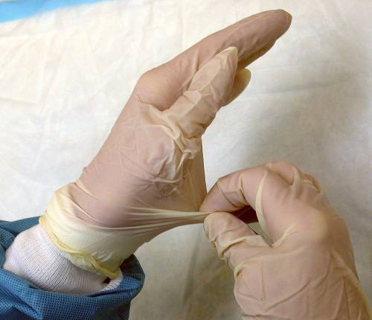
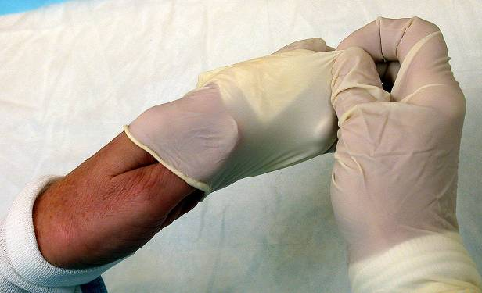
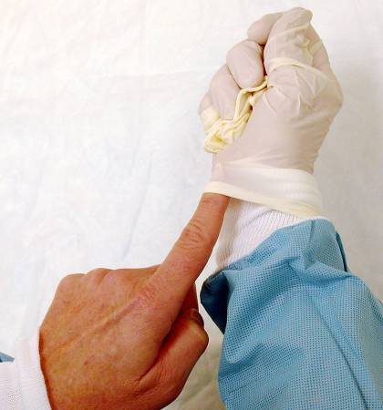
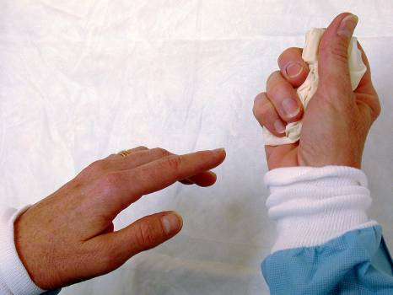
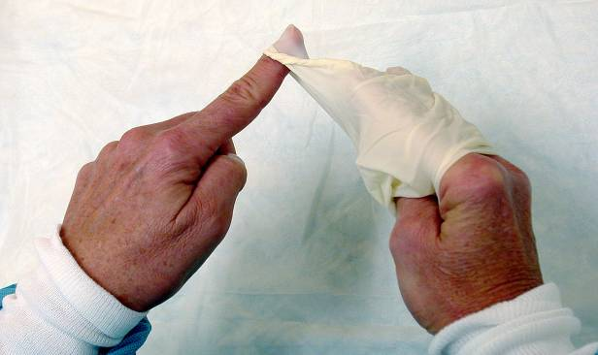
El Procedimiento Correcto para Quitarse los Guantes
El Centro para la Salud y la Seguridad del Trabajador Joven, en el Instituto de Investigaciones de Georgia Tech.
Notes:
Actividad/ejercicio con el producto Glo germ
Actividad/ejercicio con el almíbar/sirope Hershey
Guantes

Slide 19

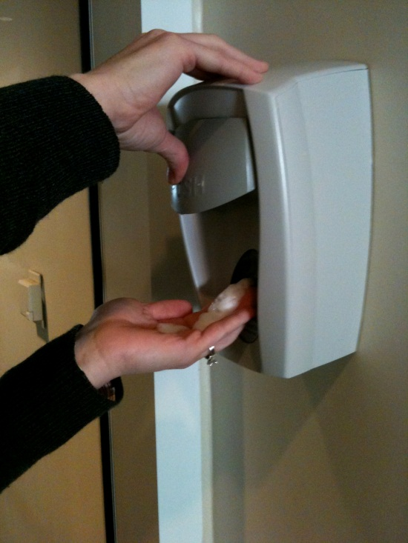
El Lavado de las Manos
Forme una buena espuma con el jabón; frótese las manos enérgicamente al menos por 20 segundos
Un anti-bacterial para las manos, ¡NO es un sustituto del lavado de las manos con agua y jabón!
Un antibacterial para las manos NO elimina los químicos en contacto con las mismas
El Centro para la Salud y la Seguridad del Trabajador Joven, en el Instituto de Investigaciones de Georgia Tech.
Notes:
Recuérdeles a los alumnos, que un jabón antibacterial no es más eficaz/efectivo que un jabón regular/normal para la eliminación de gérmenes. El uso de jabón antibacterial puede incluso provocar el desarrollo de bacterias que sean resistentes a los agentes antimicrobianos, algo que haría más difícil la eliminación de esos gérmenes en el futuro.

Slide 20
La Protección Respiratoria en la Industria del Cuida-do de la Salud
EL CENTRO PARA
LA SALUD Y SEGURIDAD
DEL TRABAJOR JOVEN
EN EL INSTITUTO DE INVESTIGACIONES DE GEORGIA TECH
Información suministrada por OSHA gracias al patrocinio de Susan Harwood para el Programa de Capacitación en la Construcción: # SH-20848SHO

Slide 21

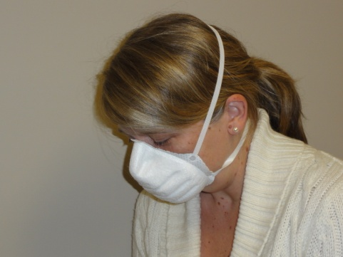
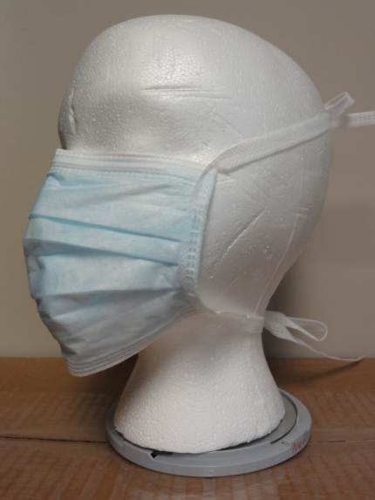
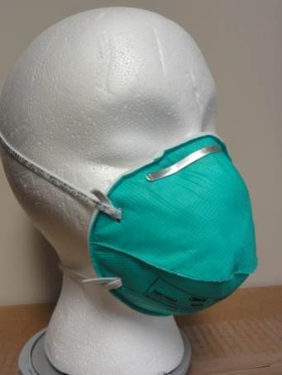
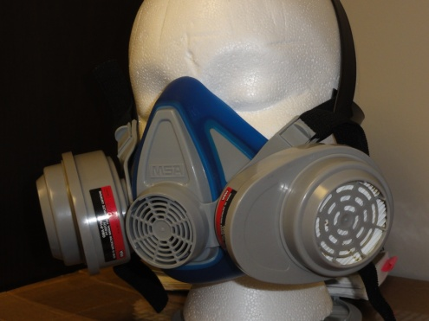
La Protección Respiratoria
¿Es una pieza/unidad facial filtrante un respirador?
¿Qué tal una mascarilla de una sola correa?
¿Qué tal una mascarilla de dos correas?
¿Qué pasa con una mascarilla quirúrgica?
¿Por qué usaría usted un respirador?
El Centro para la Salud y la Seguridad del Trabajador Joven, en el Instituto de Investigaciones de Georgia Tech.
Notes:
Pregúntele a la clase (sosteniendo una muestra/modelo de cada uno al momento de hacer la pregunta):
¿Es una pieza/unidad facial filtrante un respirador? Si, porque está diseñado para proteger al usuario…
¿Qué tal una mascarilla de una sola correa? Si. Es un respirador, pero no es un respirador aprobado.
¿Qué pasa con una mascarilla quirúrgica? No, porque está diseñada para proteger al paciente .
¿Alguna vez ha visto un pañuelo de colores siendo utilizado como un respirador? ¿Lo es? No, solo es un pañuelo.

Slide 22
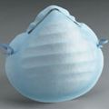
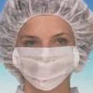
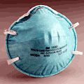
La Protección Respiratoria
Máscara (o Mascarilla) vs. Respirador
1 2 3
Máscara anti-polvo (no aprobada por NIOSH)
Máscara quirúrgica (no es un respirador ni es EPP)
Respirador facial filtrante e individual aprobado por NIOSH
El Centro para la Salud y la Seguridad del Trabajador Joven, en el Instituto de Investigaciones de Georgia Tech.
Notes:
Una máscara (o mascarilla) anti-polvo no aprobada por NIOSH, no ha sido sometida a pruebas para determinar si la misma realmente suministra protección. Las máscaras (o mascarillas) anti-polvo normalmente tienen un ajuste muy malo sobre la cara (observe lo frágil que es su material y que la misma únicamente tiene una correa/banda elástica sujetadora).
Una máscara (o mascarilla) quirúrgica no es un respirador y no protege en lo absoluto a quien la usa. La misma, tiene el objetivo de proteger a los pacientes del personal médico, y no al contrario.
Un respirador aprobado por NIOSH ha sido sometido a pruebas y ha demostrado que suministra protección. El mismo, normalmente tiene dos correas/bandas elásticas sujertadoras (una que pasa por encima de la corona de la cabeza, la otra pasa a un nivel más bajo, por la base de la cabeza, cerca del cuello). Éstas vienen en una variedad de estilos y tamaños/tallas. Un empleador debe suministrarles a sus empleados una variedad de estilos y tamaños de máscaras, para que ellos escojan una que se ajuste perfectamente a su cara sin dejar espacios abiertos.

Slide 23
¿Qué es un Respirador?
Los respiradores son dispositivos que protegen a los empleados de la inhalación de sustancias nocivas en el aire respirable.
Algunos respiradores también garantizan que los trabajadores/empleados no respiren aire que contenga niveles de oxígeno (O₂) peligrosamente bajos
(Guía de Cumplimiento Emitida por OSHA para Pequeños Negocios/Empresas, 9/30/98)
El Centro para la Salud y la Seguridad del Trabajador Joven, en el Instituto de Investigaciones de Georgia Tech.
Notes:
La definición/concepto de respirador no se encuentra en la regulación 1910.134(b) , por lo que éstas son algunas definiciones que usted puede usar.
Pídale a la clase, que suministre algunos ejemplos de lo que OSHA define o se refiere con la expresión “sustancias en el aire.” Las respuestas podrían incluir: polvo, partículas, vapores provenientes de sustancias químicas, gases.

Slide 24

¿Cuándo necesitamos usar respiradores?
No siempre es posible la implementación de controles administrativos o de ingeniería:
  El confinamiento de un agente infeccioso puede ser difícil o imposible
  Mejorar la ventilación puede que no sea práctico o factible
Los empleados pueden ser expuestos a una amplia variedad de contaminantes en el aire
  Agentes infecciosos
  Agentes químicos
Los controles ambientales puede que no sean factibles
El Centro para la Salud y la Seguridad del Trabajador Joven, en el Instituto de Investigaciones de Georgia Tech.

Slide 25
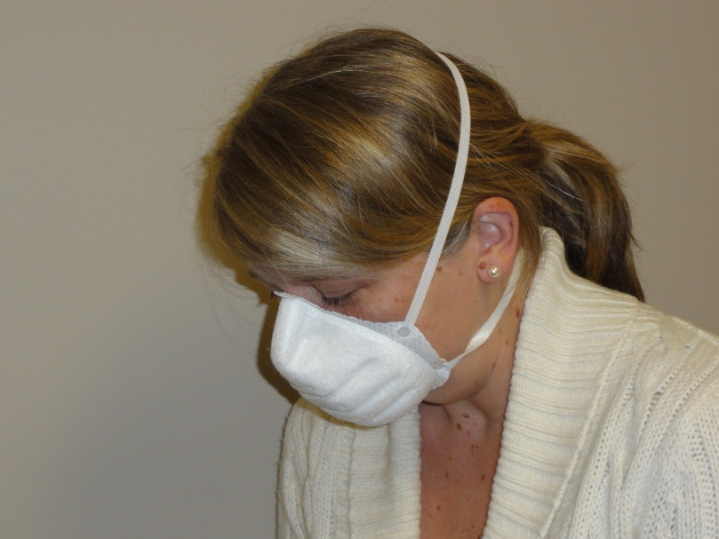
Las Limitaciones de los Respiradores
Todos los respiradores tienen limitaciones :
  ajuste inadecuado
  Inadecuada colocación
  daños
  contaminación
El Centro para la Salud y la Seguridad del Trabajador Joven, en el Instituto de Investigaciones de Georgia Tech.
Notes:
Recuerde: el aire seguirá el curso/ruta de menor resistencia, por lo que si existen espacios abiertos entre su cara y el respirador, el aire (y las bacterias, el polvo, etc.) pasará a través de esos espacios en vez de pasar a través del filtro.
El significado/definición de “Donning” = Ponerse/colocarse. Los usuarios de respiradores se los colocan/ponen de una manera un poquito diferente, cada vez que los usan, de manera que es importante hacer los chequeos de ajuste, para asegurarse de que usted se lo colocó correctamente. Éso se hace cubriendo con sus manos, lo más que pueda, la máscara, y seguidamente inhale profundamente/tome abundante aire. La máscara deberá succionarse/adherirse contra su cara. Si usted no siente/detecta fugas, entonces el ajuste es correcto. Pero si usted siente/detecta fugas, entonces debe realizar ajustes de colocación de la máscara y realizar la prueba anterior nuevamente.
Todo respirador debe ser chequeado/revisado antes de cada uso, para detectar cualquier daño.
Los respiradores deben ser almacenados para protegerlos de cualquier contaminación. Los respiradores desechables pueden ser almacenados/guardados en su empaque original, y lejos de cualquier fuente de contaminación, hasta que se requiera usarlos. Una vez que hayan sido utilizados, los respiradores desechables deben ser desechados/botados.

Slide 26
Afecciones Respiratorias
SARS = Sindrome Respiratorio Agudo Severo
Viruela
Sarampión
Varicela/Lechina
Tuberculosis (TB)
Agentes Químicos
El nivel mímimo aceptable de protección respiratoria para la TB, es el respirador N95
RECUERDE:
Las máscaras/mascarillas quirúrgicas no son consideradas respiradores, y no están aprobadas/certificadas para proteger contra enfermedades infecciosas ni químicos.
El Centro para la Salud y la Seguridad del Trabajador Joven, en el Instituto de Investigaciones de Georgia Tech.

Slide 27
La Ergonomía en la Industria del Cuidado de la Salud
EL CENTRO PARA
LA SALUD Y SEGURIDAD
DEL TRABAJOR JOVEN
EN EL INSTITUTO DE INVESTIGACIONES DE GEORGIA TECH
Information Información suministrada por OSHA gracias al patrocinio de Susan Harwood para el Programa de Capacitación en la Construcción: # SH-20848SHO

Slide 28

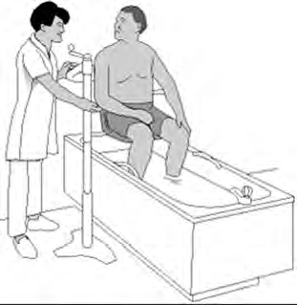
Elevada cantidad de trastornos musculoesqueléticos:
Posturas de trabajo incómodas y prolongadas
  Brazos en alto (almacenamiento de suministros)
  Espalda encorvada/doblada (arreglar una cama)
  Cabeza inclinada (trabajo con el microscopio )
Movimientos repetitivos
Levantar cosas pesadas torpemente
  Alzar/levantar pacientes
  Posicionar/acomodar pacientes
  Transferir/mudar pacientes de un sitio a otro
El Centro para la Salud y la Seguridad del Trabajador Joven, en el Instituto de Investigaciones de Georgia Tech.

Slide 29
Un Ejercicio de Fuerza /
Resistencia
Imagen 1
Imagen 2
Imagen 3
El Centro para la Salud y la Seguridad del Trabajador Joven, en el Instituto de Investigaciones de Georgia Tech.
Notes:
El alumno A sostiene el lápiz utilizando el tipo de agarre/sujeción que se muestra en la imagen 1. El otro alumno, B,
intente jalar/sacar el lápiz de la mano del alumno A. Seguidamente, el alumno A sostiene nuevamente el lápiz, pero utilizando el tipo de agarre/sujeción de fuerza que se muestra en la imagen 2. El otro alumno, B, intente nuevamente jalar/sacar el lápiz de la mano del alumno A.
Pregúnteles a los alumnos:
¿Cuál lápiz fue más fácil de sacar, el que estaba ligeramente apretado/pellizcado por los dedos o el que estaba agarrado con fuerza? ¿Por qué?
¿Qué les dice ésto a ustedes, con respecto a realizar una tarea usando la mano con un agarre/sujeción ligero en vez de con un agarre fuerte?
El agarre con fuerza es el de mayor resistencia o sujeción, motivado a que todos los dedos y la palma de la mano están sosteniendo/agarrando al lápiz.
2. Cambie/invierta los papeles/posiciones de los alumnos, y haga que el alumno B sostenga el lápiz como se muestra en la imagen 2 (agarre con fuerza y la muñeca recta). Ahora, el alumno A intente sacarle el lápiz de la mano. Seguidamente, el alumno B nuevamente sostiene el lápiz de la misma manera/agarre anterior, pero doblando su muñeca hacia adelante (hacia abajo) lo más que pueda, como se muestra en la imagen 3 . El alumno A intente sacarle el lápiz de la mano nuevamente.
Pregúnteles a los alumnos:
¿Cuál lápiz fue más fácil de sacar de la mano en esta ocasión, el de la mano con la muñeca recta o el de la mano con la muñeca doblada hacia abajo?
Para el alumno sosteniendo el lápiz , ¿qué sintió o le pareció el tratar de sostener el lápiz con su muñeca doblada?
La muñeca recta es más fuerte porque es la postura neutral para la muñeca.
El mantener la muñeca doblada y al mismo tiempo tratar de agarrar/sostener algo, resulta incómodo.

Slide 30
¿Qué es la Ergonomía?
Fitting the task to the person
EL AJUSTE/ACOMODO DEL TRABAJO A LA PERSONA
Las habilidades físicas del cuerpo humano & las limitaciones del cuerpo humano
Las tareas laborales
Las herramientas y equipos
El ambiente de trabajo
MEJOR AJUSTE
El Centro para la Salud y la Seguridad del Trabajador Joven, en el Instituto de Investigaciones de Georgia Tech.

Slide 31

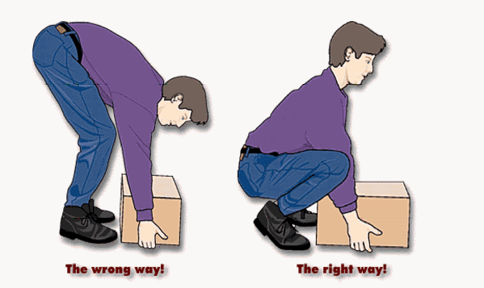
Preguntas que debe hacerse usted mismo …
¿Está usted agarrando o apretando alguno de los implementos de trabajo con demasiada fuerza?
¿Qué tipos de movimientos repetitivos usted está realizando diariamente?
¿Mantiene usted sus brazos extendidos y alejados de su cuerpo por largos periodos de tiempo?
¿Se da cuenta usted de que se dobla hacia adelante o gira en una posición incómoda para poder atender a un paciente?
Graphic used courtesy of VCU
El Centro para la Salud y la Seguridad del Trabajador Joven, en el Instituto de Investigaciones de Georgia Tech.

Slide 32
Estrategias de Prevención
Ejemplo en el lugar de trabajo:
La transferencia /traslado de un paciente
Ejemplo:
Use los dispositivos/equipos para levantar/alzar pacientes
Elimine/Reemplace/Aisle
el riesgo/peligro
Ejemplos:
Permita intervalos para estiramiento/ calentamiento muscular
Mantenga el cuello y la espalda rectos
Levante utilizando las piernas
Acérque el paciente a su cuerpo lo más posible, antes de levantarlo
Mejore los Procedimientos y Políticas Laborales
Ejemplo:
Escoja el calzado apropiado, que sea anti-resbalante y le dé protección
Use Ropa y Equipo Protector
El Centro para la Salud y la Seguridad del Trabajador Joven, en el Instituto de Investigaciones de Georgia Tech.
Notes:
Sondee la clase respecto a cuál método pareciera ser el mejor, cuál el segundo mejor, y cuál el menos apropiado.
Vea si los estudiantes pueden presentar sugerencias adicionales.

Slide 33
La Violencia en el Sitio de Trabajo en la Industria del Cuidado de la Salud
EL CENTRO PARA
LA SALUD Y SEGURIDAD
DEL TRABAJOR JOVEN
EN EL INSTITUTO DE INVESTIGACIONES DE GEORGIA TECH
Información suministrada por OSHA gracias al patrocinio de Susan Harwood para el Programa de Capacitación en la Construcción: # SH-20848SHO

Slide 34
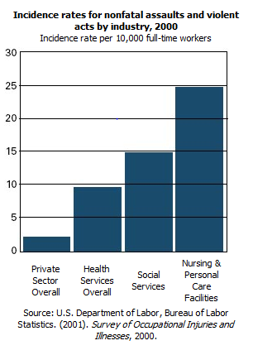
La Violencia en el Sitio de Trabajo
Tasas de incidencia de agresiones no mortales y actos de violencia por industria, 2000
El 48% de todas las lesiones no mortales, resultantes de agresiones en el sitio de trabajo, ocurrieron en el cuidado de la salud y los servicios sociales
Las enfermeras, las auxiliares/asistentes, los enfermeros y sus asistentes sufrieron la mayoría de las agresiones no fatales.
Tasa de incidencia por cada 10.000 trabajadores a tiempo completo
Total
Sector Privado
Total
Servicios de Salud
Total Servicios Sociales
Instalaciones para Cuidado Personal y Enfermería
Fuente: Encuesta de Lesiones y Enfermedades Laborales, 2000. Oficina de Estadísticas Laborales (2001), Ministerio del Trabajo EE.UU.
El Centro para la Salud y la Seguridad del Trabajador Joven, en el Instituto de Investigaciones de Georgia Tech.

Slide 35


Los Factores de Riesgo
¿Cuáles son algunas de las razones por las que los centros de salud, tienen un mayor riesgo de actos de violencia en el sitio de trabajo, en comparación con otros sitios de trabajo?
LA VIOLENCIA LABORAL
El Centro para la Salud y la Seguridad del Trabajador Joven, en el Instituto de Investigaciones de Georgia Tech.
Notes:
El número cada vez mayor de pistolas y revólveres y otras armas entre los pacientes, sus familiares o amigos;
El creciente uso de los hospitales para recluir temporalmente a criminales, y para el cuidado de personas sumamente violentas y con serias enfermedades mentales;
El creciente número de pacientes mentalmente enfermos que son dados de alta en los hospitales, sin atención médica de seguimiento;
La disponibilidad de medicamentos/drogas o dinero en los hospitales, clínicas y farmacias, lo cual las convierte en objetivos probables de robos;
Los factores que aumentan las frustraciones, tales como:
El libre movimiento/desplazamiento del público dentro de hospitales y clínicas
Largos tiempos de espera en las áreas de emergencia o consultorios

Slide 36
La Prevención de Riesgos
Suministre una mejor visibilidad y buena iluminación
Implemente medidas de seguridad para disuadir el porte de armas dentro de la instalación
Use dispositivos de seguridad tales como cámaras de vigilancia, buscapersonas, botones de pánico, etc.
Controle el acceso/entrada a las áreas de trabajo
Coloque espejos curvos en las intersecciones de pasillos o áreas ocultas
Suministre adecuada cantidad de personal laboral, inclusive durante los turnos nocturnos
Aumente la cantidad de personal en áreas donde son probables los ataques/agresiones por pacientes (ejem: Sala de Emergencias)
El Centro para la Salud y la Seguridad del Trabajador Joven, en el Instituto de Investigaciones de Georgia Tech.
Notes:
Gran variedad de riesgos en la industria del Cuidado de la salud: La violencia en el sitio de trabajo, una herramienta electrónica de OSHA
http://www.osha.gov/SLTC/etools/hospital/index.html

Slide 37
Las Respuestas ante Emergencias en la Industria del Cuidado de la Salud
EL CENTRO PARA
LA SALUD Y SEGURIDAD
DEL TRABAJOR JOVEN
EN EL INSTITUTO DE INVESTIGACIONES DE GEORGIA TECH
Información suministrada por OSHA gracias al patrocinio de Susan Harwood para el Programa de Capacitación en la Construcción: # SH-20848SHO

Slide 38


Los Tipos de Emergencias
Desastres Naturales
Relacionadas con Acciones de Personas
Materiales Peligrosos
  Emergencias por Bioterrorismo (Ántrax, viruela, etc.)
  Emergencias por Químicos (descarrilamiento de un tren)
  Emergencias por Radiación (Isla 3 Millas = 3 Mile Island)
  Víctimas en Masa (tiroteo en escuelas, accidentes de aviación, etc.)
  Huracanes
  Tornados
  Inundaciones
  Tormentas de nieve/hielo
El Centro para la Salud y la Seguridad del Trabajador Joven, en el Instituto de Investigaciones de Georgia Tech.
Notes:
Actividad: Dibuje/trace líneas entre columnas, para identificar qué tipo de emergencia encaja/pertenece dentro de una categoría amplia

Slide 39
Las emergencias hacen un trabajo difícil mucho más difícil
¿Cuáles son algunos de los servicios esenciales para el funcionamiento de un centro médico? (electricidad, agua, cadena de suministros: medicinas, alimentos)
¿Podrían esos servicios interrumpirse durante una emergencia?
¿Cómo afectaría éso la capacidad de la instalación para realizar el trabajo?
El Centro para la Salud y la Seguridad del Trabajador Joven, en el Instituto de Investigaciones de Georgia Tech.
Notes:
Pregúntele a la clase:
¿Cuáles son algunos de los servicios esenciales para el funcionamiento de un centro médico? (electricidad, agua, cadena de suministros: medicinas, alimentos)
¿Podrían esos servicios interrumpirse durante una emergencia?
¿Cómo afectaría éso la capacidad de la instalación para realizar el trabajo?
La pérdida/interrupción de los servicios esenciales
La pérdida de infraestructura, incluyendo instalaciones o información electrónica
La escasez de trabajadores debido a la falta de transporte
Lesión/enfermedad del trabajador o de un miembro de su familia
falta de voluntad/disposición de reportarse a su sitio de trabajo
La cantidad/número de habitantes afectados, requiriendo una evaluación médica a nivel de comunidad
Repentino e imprevisto aumento en el número de pacientes
Reubicación de la atención médica para un centro alternativo, que no está equipado para atender pacientes.

Slide 40
Lo que usted necesita saber
Su empleador debe tener un plan
Objetivos del Manejo/Control de las Emergencias:
  La continuidad de la atención médica
  La seguridad de los pacientes, sus familias, y del personal médico
  El apoyo a la comunidad
  La conservación/protección de los records/archivos vitales y de la propiedad/bienes
OSHA ha establecido las normas y reglamentos concernientes a la atención médica, durante situaciones de desastres.
El Centro para la Salud y la Seguridad del Trabajador Joven, en el Instituto de Investigaciones de Georgia Tech.

Slide 41

Su Derecho a un…
SITIO DE TRABAJO SALUDABLE Y SEGURO
La creación de OSHA suministró a los trabajadores el derecho a un sitio de trabajo saludable y seguro.
La Sección 5(a)(1) de la Ley de SSO (OSH Act) estipula que: “Todo empleador deberá proveer a cada uno de sus empleados, un empleo y un sitio de trabajo que estén libres de riesgos/peligros identificados, que causen o puedan causar la muerte o un daño físico grave a sus empleados."
www.osha.gov or llamar al : 1-800-321-OSHA
El Centro para la Salud y la Seguridad del Trabajador Joven, en el Instituto de Investigaciones de Georgia Tech.

Slide 42
Desarrollando Recursos:
Específicos para el Cuidado de la Salud
http://www.health.state.mn.us/index.html
http://www.osha.gov/SLTC/etools/hospital/index.html
http://www.osha.gov/SLTC/etools/nursinghome/index.html
http://www.cdc.gov/nhsn/hps.html
http://www.mtpinnacle.com
El Centro para la Salud y la Seguridad del Trabajador Joven, en el Instituto de Investigaciones de Georgia Tech.

Slide 43
Desarrollando Recursos
Recursos a Nivel Nacional
Administración (Agencia) para la Salud y Seguridad Laboral (OSHA) www.osha.gov y http://www.youth2work.gov/
Instituto Nacional para la Salud y Seguridad Laboral (NIOSH) http://www.cdc.gov/niosh/topics/youth/
Trabajadoresjóvenes.org = Youngworkers.org http://www.youngworkers.org/home.htm *La Fuente Californiana de Contactos/Interconexiones para la Salud y Seguridad y el Hogar de los Trabajadores Jóvenes, del Centro Nacional de Recursos para la Seguridad del Trabajador Joven
División de Horario y Salario (WHD) del Departamento del Trabajo de los EE.UU. ¡Normas para los Jóvenes! http://www.youthrules.dol.gov/teens/default.htm
Instituto para la Seguridad en la Costa del Golfo www.com.edu/gcsi
El Centro para la Salud y la Seguridad del Trabajador Joven, en el Instituto de Investigaciones de Georgia Tech.

Slide 44
Desarrollando Recursos
Recursos Locales en Georgia
Departamento de Educación en Georgia = http://www.doe.k12.ga.us/ http://www.gadoe.org/
Departamento de Educación en Georgia: Carrera Profesional, Educación en Tecnología y Agricultura = http://www.gadoe.org/ci_cta.aspx
HabilidadesUSA = SkillsUSA www.skillsusageorgia.org y www.skillsusa.org
Asociación de Estudiantes de Tecnología de Georgia = www.gatsa.org
Asociación para Estudios de Ingeniería y Tecnología de Georgia = www.getea.org
Estudiantes Norteamericanos de la Salud Laboral en Georgia = www.georgiahosa.org Fundación para la Educación en Labores de Construcción de Georgia = www.cefga.org
Educadores para la Industria y el Comercio de Georgia = http://tiega.org/
Programa Campamento de Verano MAGIG “Asesorando a una Joven en la Construcción, Inc.” = www.mentoringagirlinconstruction.com
Seguridad en el Proyecto , Georgia = www.projectsafegeorgia.org
Sociedad Norteamericana de Ingenieros en Seguridad (ASSE) – Capítulo de Georgia = http://georgia.asse.org/
Asociación Norteamericana de Higiene Industrial - Oficina Local, Georgia = http://www.georgiaaiha.org/
El Centro para la Salud y la Seguridad del Trabajador Joven, en el Instituto de Investigaciones de Georgia Tech.

Slide 45
Para Más Información
Email: youngworker@gtri.gatech.edu
Página Web www.youngworker.gatech.edu
Twitter: @youngworker
Facebook: http://www.facebook.com/#!/Young.Worker.at.GTRI
Teléfono: 404-407-8089
Dirección:
  Center for Young Worker Safety and Health at GTRI
  260 14th Street
  Atlanta, GA 30332-0837
El Centro para la Salud y la Seguridad del Trabajador Joven, en el Instituto de Investigaciones de Georgia Tech.

